Slide 1
UGDYMO TURINIO ATNAUJINIMAS
Giedrius Vaidelis
Ugdymo plėtotės centro
direktorius
2017-12-13

Slide 2
Ugdymo turinys
Ko mokoma ir mokomasi
Kaip mokoma ir mokomasi
Kokios mokymo ir mokymosi priemonės naudojamos
Kaip vertinama mokinių pažanga ir pasiekimai

Slide 3
Kodėl?
Ugdymo praktikos ir gyvenimo iššūkių dermė:
mokytojo vaidmens, nuostatų, veiklos pokytis;
įvairovės valdymas.
Socialinės ir politinės tendencijos:
tarpkultūriniai ryšiai; globalizacija;
darnus vystymasis; migracija;
lygios galimybės; pagarba ir tolerancija.
Mokslo vystymasis, atradimai ir pasiekimai

Slide 4
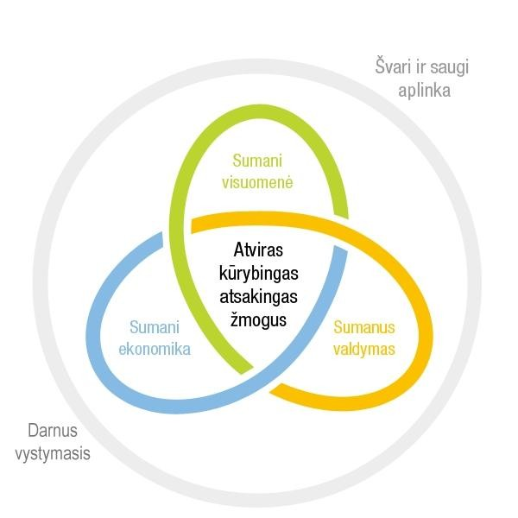
VALSTYBĖS PAŽANGOS STRATEGIJA „LIETUVA 2030“
Kodėl?

Slide 5
UGDYMO TURINIO ATNAUJINIMAS
VARDAN KO?
Mokymosi prasmingumo didinimo ir kiekvieno mokinio sėkmės užtikrinimo.
KUO REMIANTIS?
Geros mokyklos koncepciją paverčiant realia praktika.
KAIP?
Sutelkiant švietimo bendruomenę ir ugdymo turinio atnaujinimui ir kokybiškam jo įgyvendinimui.

Slide 6
Ugdymo turinio atnaujinimo tikslas – užtikrinti 21 a. iššūkius atliepiantį jauno žmogaus pasirengimą kurti asmeninę ir visuomeninę gerovę.
Pagrindiniai uždaviniai:
atnaujinti bendrąsias programas, stiprinant vertybinį pamatą, bendrųjų ir dalykinių kompetencijų integralumą, įtraukiant naujausias mokslo žinias, visuomenei ir mokiniui aktualų turinį,
stiprinti mokyklų steigėjų, mokyklų bendruomenių bendradarbiavimą ir lyderystę, kuriant ir įgyvendinant ugdymo turinį;
plėtoti mokytojų kompetencijas, reikalingas efektyvesniam mokinių kompetencijų ugdymui;
aprūpinti ugdymo įstaigas mokslo ir technologijų pasiekimais grįstomis ugdymo priemonėmis.

Slide 7
Ugdymo turinio atnaujinimo taikiniai
Ugdymas grindžiamas tarpusavio pasitikėjimu, bendradarbiavimu, darnia veikla ir tvarumu
Bendrosios ir dalykinės kompetencijos ugdomos ir vertinamos kaip integrali visuma
Neformaliojo ugdymo bei savaiminio ugdymosi pasiekimai pripažįstami formaliajame ugdyme
Individuali pažanga skatinama vadovaujantis kriterijais ir savalaikiu grįžtamuoju ryšiu
Ugdymo turinys suderintas tarp koncentrų, sričių ir dalykų, įtraukiant integruojamąsias ir prevencines programas
Mokymosi patirtys kuriamos įvairiose ugdymo(-si) aplinkose (be sienų)
Notes:
Iš to, kas pasakyta anksčiau, akivaizdu, kad neįmanoma visko atnaujinti iš karto. Todėl keliamas klausimas, KAS yra svarbiausia šiandien, į ką šiuo metu labiausiai orientuojamės. Schema rodo, kas yra svarbiausi ugdymo turinio kaitos taikiniai:
Bendrosios ir dalykinės kompetencijos turi būti susietos ir ugdomos bei vertinamos kaip integrali visuma.
Neformaliojo ugdymo bei savaiminio ugdymosi pasiekimai turi būti pripažįstami formaliajame ugdyme, t.y. siekiama formalaus ir neformalaus ugdymo dermės.
Akcentuojama individuali mokinio pažanga, t. y. skatinama, kad (vadovaujantis tam tikrais kriterijais) būtų pastebėtas kiekvienas mokinys.
Ugdymo turinys turi būti suderintas tarp koncentrų, sričių ir dalykų, o integruojamosios ir prevencinės programos įtrauktos į Bendrąsias programas.
Keičiasi mokymosi patirtys – turi būti mokomasi įvairiose ugdymo(-si) aplinkose (vadinamoji mokykla be sienų).
Akcentuojamos vertybės, kuriomis grindžiamas ugdymas, – tai tarpusavio pasitikėjimas, bendradarbiavimas, darni veikla ir tvarumas.

Slide 8
Bendrųjų programų turinio kaitos aspektai
Dermės užtikrinimas | Optimizavimas | Aktualizavimas
Nurodant loginius ryšius tarp atskirų elementų ir išryškinant integravimo galimybes. | Mažinti apimtį atsisakant: BP žanrui nebūdingų, perteklinių elementų; | Įtraukiant naujausias mokslo žinias, visuomenei ir mokiniui aktualų turinį.
Aprašant mokinių pasiekimus kaip bendrųjų ir dalykinių kompetencijų visumą. | neaktualaus, pasenusio turinio. | „Išlaisvinant“ ugdymui skirtas valandas.
Parengiant programas pagal sutartą BP konstruktą, atsižvelgiant į ugdymo ankstinimą. |  | Įgalinant savivaldybes, mokyklas, mokytojus kurti ugdymo turinį.

Slide 9
PRIEŠMOKYKLINIO,
PRADINIO,
PAGRINDINIO IR
VIDURINIO UGDYMO
BENDROSIOS PROGRAMOS
Ugdymo gairės
Mokinių pasiekimų vertinimo aprašas
BP apimties optimizavimas

Slide 10
Ugdymo programų paskirtis
Programa | Paskirtis
Pradinio ugdymo programa | Ugdymo turinys integralus, skirtas visų kompetencijų pagrindams ugdyti.
Pagrindinio ugdymo programa | Plėtojamos visos kompetencijos, sudaromos praktinės galimybės sieti jas su aplinka ir realiu pasauliu.
Vidurinio ugdymo programa | Konstruojamas tiriamasis – analitinis ugdymo turinys. Siekiama asmeninės brandos.

Slide 11
Kitų šalių patirtis: ugdymo programų trukmė
Valstybė | Pradinio ugdymo trukmė | Pagrindinio ugdymo trukmė | Vidurinio ugdymo trukmė
LIETUVA | 4 | 6 | 2
ESTIJA | 6 | 3 | 3
LATVIJA | 6 | 3 | 3
LENKIJA | 6 | 3 | 3
SUOMIJA | 6 | 3 | 3
ŠVEDIJA | 6 | 3 | 3
VOKIETIJA | 4 | 4 | 4
(pagal: Eurydice 2016)

Slide 12
Pasidalytos UT kūrimo ir įgyvendinimo galios
Mokytojas
Priima sprendimus dėl bendrųjų programų, mokyklos steigėjo ir mokyklos keliamų ugdymo tikslų ir uždavinių įgyvendinimo.
Mokykla
BP pritaiko pagal mokinių/ bendruomenės poreikius.
Užtikrina BP įgyvendinimą pagal ugdymo sritis ir dalykus (planavimo kartu ir inovacijų kultūra).
Savivaldybė
Užtikrina kokybišką nacionalinio UT įgyvendinimą mokyklose.
Subalansuoja poreikius, išteklius ir potencialą.
Nacionaliniu
lygiu
Telkia kvalifikuotą personalą.
Pritaiko ugdymo turinį klasės ir atskirų mokinių poreikiams.
Suteikia BP turiniui regiono kontekstą.
BP apibrėžia esminį ugdymo turinį – ko mokyti ir mokytis, įvardina numatomus mokinių pasiekimus, pateikia ugdymo organizavimo ir pasiekimų vertinimo gaires.
Teikia pagalbą švietimo bendruomenei įgyvendinant atnaujintą UT.
Koordinuoja UT atnaujinimo procesą, telkia resursus.

Slide 13
2017
2018
2019
2020
BP konstrukto kūrimas, susitarimai
Atnaujintų BP patvirtinimas
BP išbandymas, koregavimas
Atnaujintų BP įgyvendinimas
Užsienio ekspertų konsultacijos
Mokyklų, steigėjų ir socialinių partnerių įtraukimas į UT atnaujinimą
PKT programų paketas (iššūkiams)
Metodinių priemonių kūrimas
Kvalifikacijos tobulinimas pagal parengtas PKT programas
Viešosios konsultacijos su suinteresuotomis grupėmis
Sklaida ir konsultacijos
Nuolatinė veikla
Pilotinių projektų įgyvendinimas
(IT pradiniame, Integruotos GM programos)
Ir projektinė,
ir nuolatinė
Projektinė veikla
Mokymosi išteklių kūrimas
Vertinimo sistemos atnaujinimas

Slide 14
Galimybės
ESF projektai (Mokyklų pažangos forndas, “kokybės krepšelis”, aprūpinimas, Mokymo primonės, investicijos į žmogiškuosius išteklius ir kt.);
Mokyklų veiklos tobulinimo skyrius (papildomi resursai mokyklos veiklų tobulinimui po išorės vertinimo);
Vertinimo sistemos kaita (Brandos egzaminų, testavimų…)
Bendradarbiavimo ir bendrų veiklų skatinimas;
Teisės aktai, metodikos, konsultavimai ir kt….
......

Slide 15
Tęskime ir tikėkime tuo ką darome, atnaujindami UT turinį, diskutuokime, tarkimės, veikime. Kartu mes galime daugiau.

